Slide 1





Robótica modular y Locomoción
Juan González Gómez
  Escuela Politécnica Superior
  Universidad Autónoma de Madrid
III Jornadas de robótica en la UCA
Semana de la ciencia y la Tecnología
Noviembre 2006

Slide 2
índice
Introducción
Módulos Y1
Robótica modular y locomoción
Configuraciones mínimas
Configuraciones superiores
Conclusiones y trabajos futuros
Vídeos

Slide 3

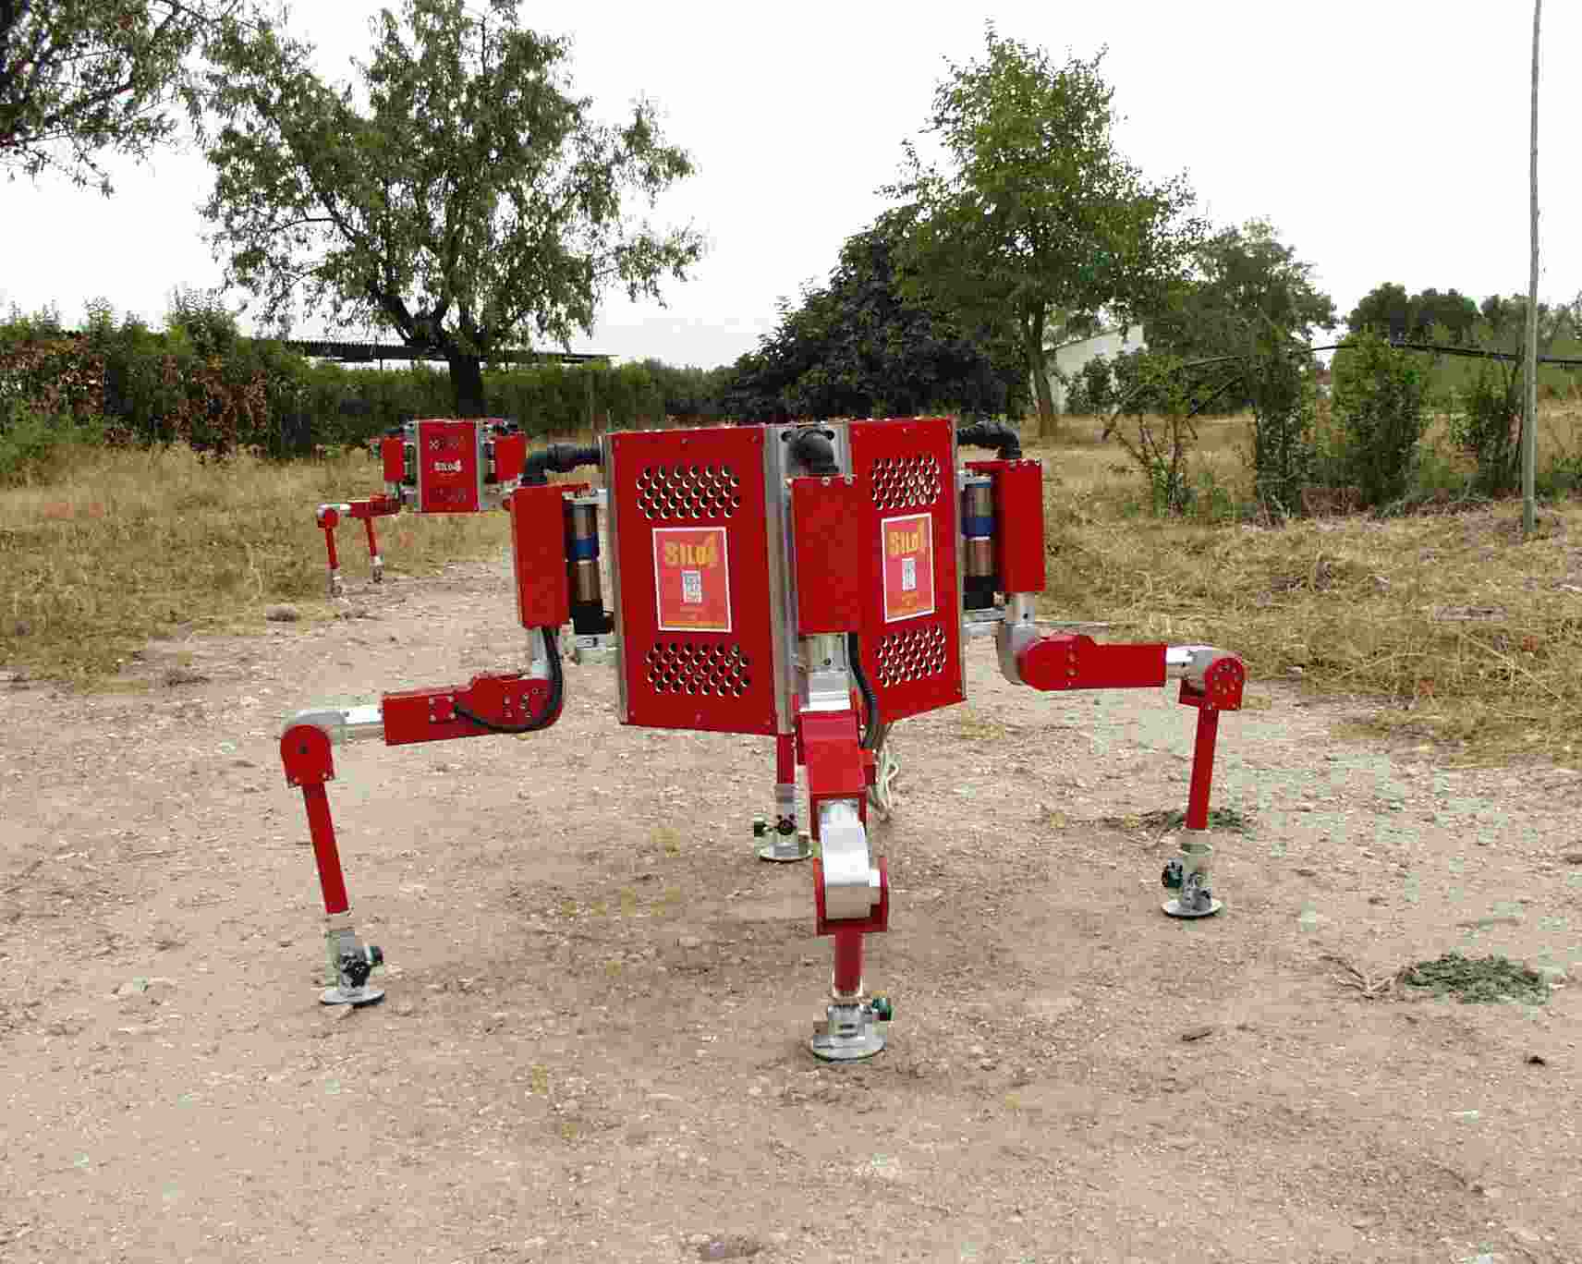
Areas principales de investigación en robótica
Manipulación: Robots que pueden interactuar con objetos
Locomoción: Capacidad de los robots para desplazarse de un lugar a otro.
Robots industriales
Robots de servicio
Robots móviles

Slide 4


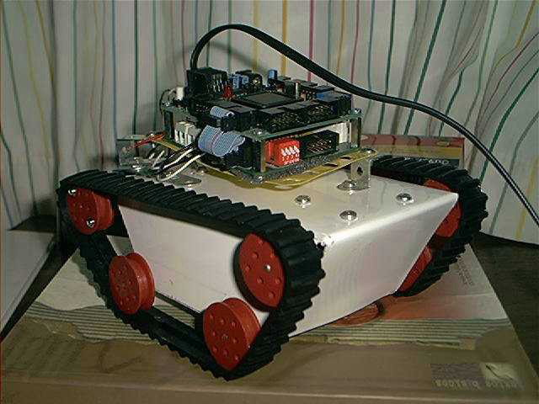
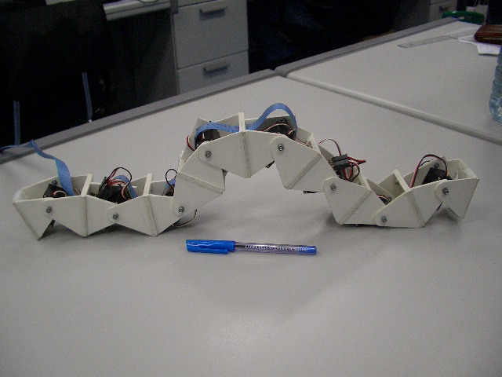
Locomoción(I): Clasificación de los robots móviles
Los robots móviles se pueden clasificar según los elementos que emplean para realizar la locomoción:
Ruedas
Patas
Orugas
Otros

Slide 5
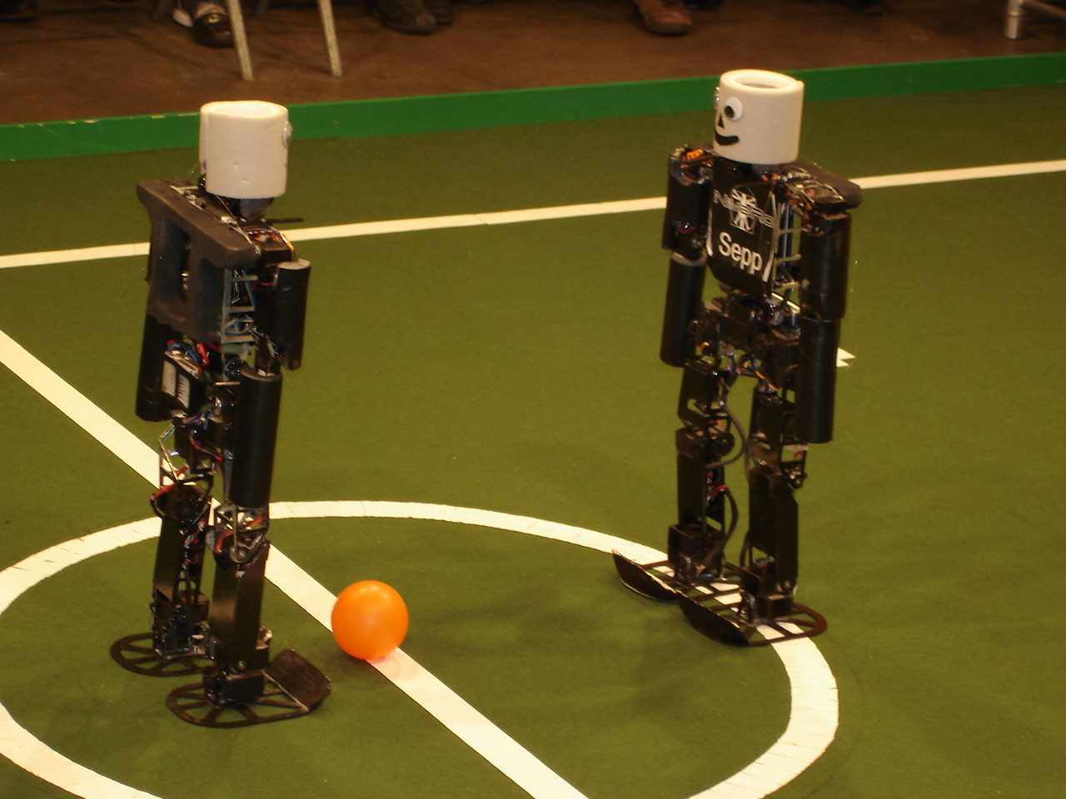
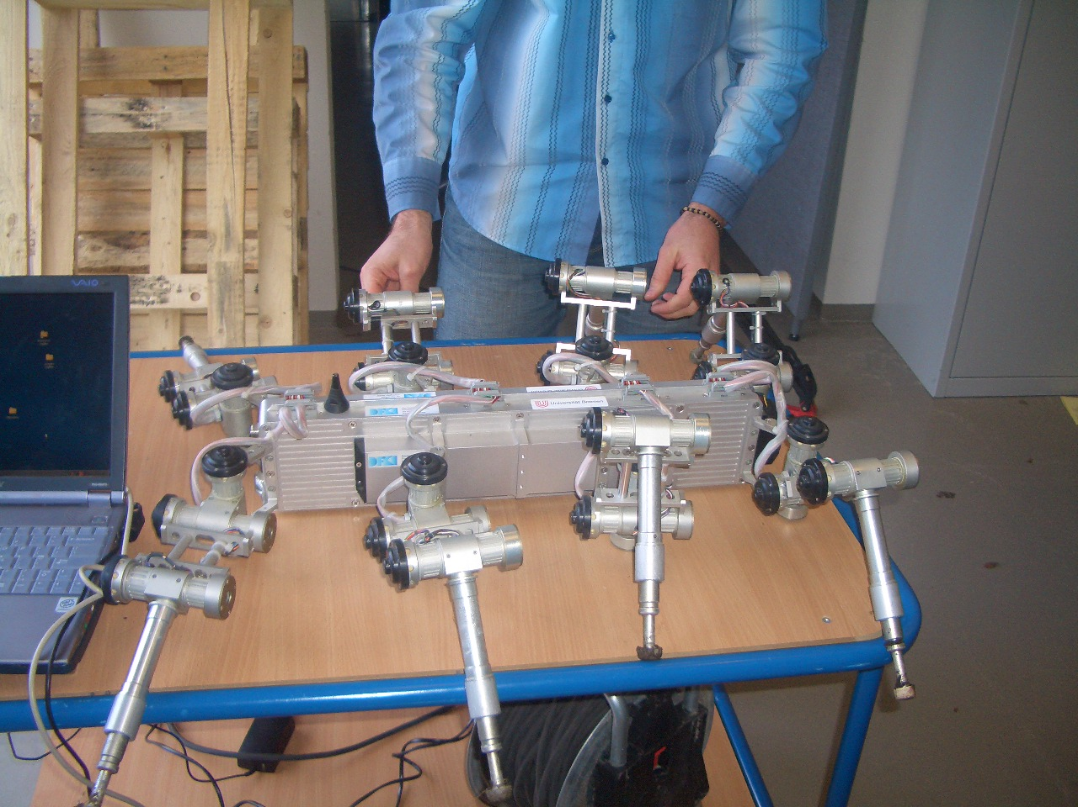
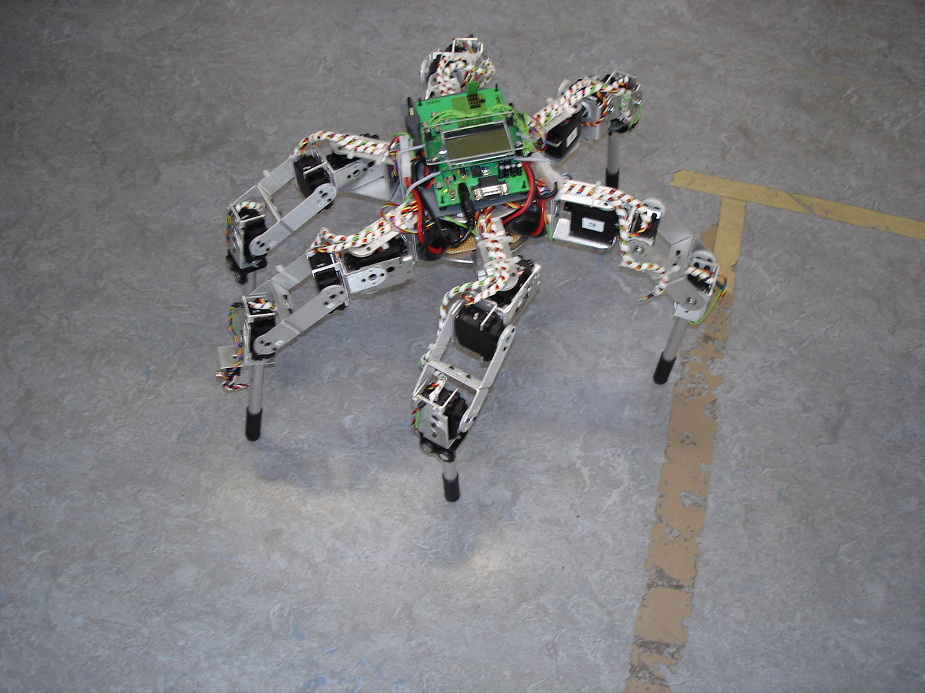
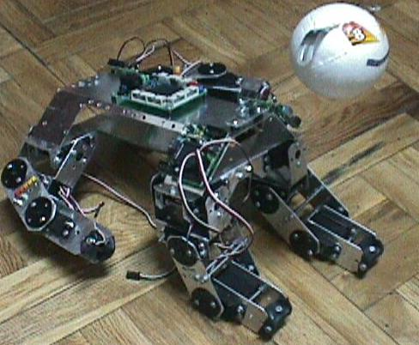
Locomoción (II): Robots con patas
Alto consumo
Más complejos
Problema de la coordinación
2 patas
¿Por qué la mayoría de animales en la naturaleza tienen patas?
Vídeo
8 patas
6 patas
4 patas

Slide 6
Locomoción (III): Diferentes niveles
El estudio de la locomoción se aborda desde diferente niveles:
Niveles
Superiores
Planificación,
Navegación
Desplazamiento
en un plano
Nivel 2
Nivel 1
Incremento en
línea recta
Robot

Slide 7
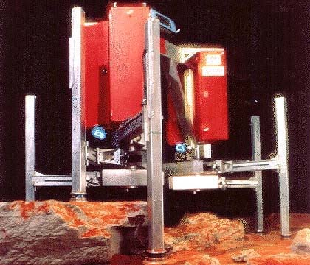
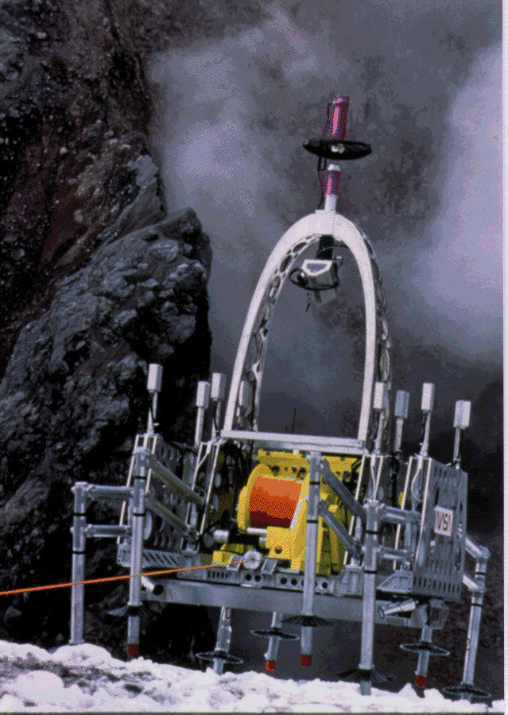
Locomoción (IV): Problema de la locomoción
Enunciado:
    Robot móvil capaz de moverse por cualquier tipo de entorno, por muy escarpado que sea.
Nasa interesada en este problema.
CMU AMBLER (89)
    DANTE II (94)
Exploración de marte
3.5 x 3 m
Nunca fue enviado...
Exploración de volcanes
Utiliza un cable de sustentación
Al quinto día volcó

Slide 8


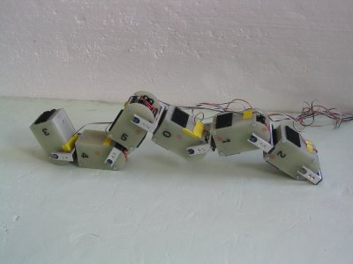
Robótica modular reconfigurable(I)
En 1994, Mark Yim ,en su tesis doctoral introdujo una nueva idea para abordar el problema de la locomoción: los robots modulares y reconfigurables.
Construir robots a partir de módulos sencillos
Estos robots pueden cambiar de forma para adaptarse al terreno
Los robots modulares más avanzados actualmente son:
POLYBOT (USA)
  M-TRAN (Japón)
  YAMOR (Suiza)

Slide 9

Robótica Modular reconfigurable (II)
El diseño se centra en el módulo y no en un robot particular
Las diferentes combinaciones de módulos se llaman configuraciones
Se clasifican en automática y manualmente reconfigurables
Ventajas:
  Versatilidad
  Prototipado rápido
  Prueba de nuevas ideas
Muy buenas plataformas para el estudio de la lomoción

Slide 10


Robótica:
Clasificación según la estructura
Diseño específico
Diseño modular

Slide 11

Módulos Y1

Slide 12



Características
Material: Plástico de 3mm
Servo: Futaba 3003
Dimensiones: 52x52x72mm
Rango de rotación: 180 degrees
Dos tipos de conexión:
Misma orientación:
Rotación de 90 grados:
Vídeo

Slide 13







Construcción en 6 pasos...

Slide 14
Robótica modular y locomoción
Estudio de la locomoción de la robótica modular en general:
Retos:
1. ¿Existe un método general válido, independiente de la forma del robot, para realizar la locomoción ?
2. Potencialmente existen infinitas configuraciones. ¿Cómo abordar el estudio de la locomoción en general?

Slide 15
Problema 1:
Generadores centrales de patrones (CPGs)
Vamos a inspirarnos en la naturaleza: tomaremos ideas de la Biología
Los vertebrados tienen en la espina dorsal un conjunto de neuronas llamadas CPGs
Los CPGs son unos osciladores neuronales que generan señales periodicas que se aplican a los músculos, haciendo que los animales se muevan
CPGs
Espina dorsal

Slide 16
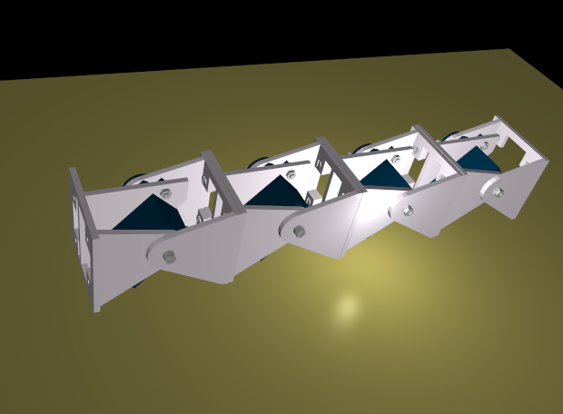
Generadores centrales de patrones (CPGs)
La locomoción a bajo nivel se hace por medio de estos CPGs.
Son las características de estas ondas las que hacen que el animal se mueva de una manera u otra
¿Por qué no aplicar este mismo modelo a los robots?
La idea es utilizar un oscilador que controle cada módulo del robot
El oscilador más sencillo es una onda sinusoidal
Módulo 1
Módulo 2
Módulo 3
Módulo 4
CPG
CPG
CPG
CPG
CPG
CPG
CPG
CPG

Slide 17



Problema 2:
Clasificación
Potencialmente hay infinitas configuraciones que se pueden construir
Hay que establecer clasificaciones y estudiar los diferentes grupos
Un criterio podría ser la topología de los robots:
Topologías 1D: cadenas de módulos (gusanos, serpientes, brazos, patas...)
Topología 2D. Dos o más cadenas de módulos conectadas en diferentes ejes
Topologías 3D. Resto de configuraciones

Slide 18
Problema de las configuraciones mínimas
Topologías 1D
Topologías 2D
Topología 3D
Representante
Representante
Representante
Para el estudio, hay que empezar eligiendo un representante de cada grupo
La elección menos compleja: las configuraciones mínimas
Problema de las configuraciones mínimas: Encontrar cuales son los robots con el menor número de módulos y que se pueden desplazar

Slide 19
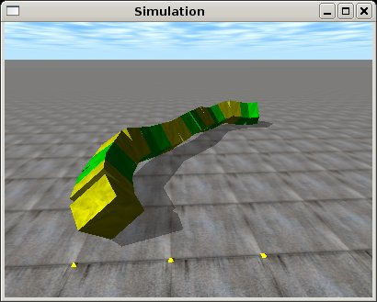
Evaluación y Búsqueda de soluciones
Para evaluar las configuraciones y los parámetros de la coordinación necesitamos un SIMULADOR.
Usamos el Open Dynamics Engine (ODE).
Es un motor físico
Para encontrar las soluciones necesitamos un algoritmo de búsqueda: ALGORITMOS GENETICOS.
Cromosomas

Slide 20
Topologías 1D y
Configuraciones mínimas
Topología 1D:
Locomoción en 1D:
Locomoción en 2D:
¿ Cual es la configuración mínima que se mueve en línea recta?
¿ Cómo hay que coordinar sus articulaciones para lograrlo?
¿ Cual es la configuración mínima que se mueve en un plano?
¿ Cómo hay que coordinar sus articulaciones para lograrlo?

Slide 21


Solución 1: Configuración Pitch-Pitch (PP)
Sólo se necesitan dos módulos para avanzar en línea recta
2
π
Se aplican dos ondas sinusoidales
La diferencia de fase determina la coordinación
ϕ
=
A.sin(
t
)
1
T
ϕ
A.sin(
2
π
t+
Δφ
)
=
2
T
Vídeo

Slide 22
Topologías 1D y
Configuraciones mínimas
Topología 1D:
Locomoción en 1D:
Locomoción en 2D:
¿ Cual es la configuración mínima que se mueve en un plano?
¿ Cómo hay que coordinar sus articulaciones para lograrlo?
PP (Pitch-Pitch)

Slide 23


Solución 2:
Configuración PYP (Pitch-Yaw-Pitch)
Yaw Axis
1
2
3
Pitch axis
Pitch axis
Son necesarios 3 módulos
Puede moverse de cuatro maneras diferentes:
Línea recta
Desplazamiento lateral
Describir un arco
Rodar

Slide 24
Configuración II (PYP):
Línea recta y arco
2
π
ϕ
=
A.sin(
t
)
ϕ
2
π
Δφ
)
1
T
=
A.sin(
t+
3
T
ϕ
=0
ϕ
=0
2
2
Movimiento en línea recta
Movimiento en arco
El ángulo fijo del módulo central determina si se avanza en línea recta o en arco
La coordinación es la misma que para la configuración PP

Slide 25
Configuración II (PYP):
Desplazamiento lateral y rotación
2
π
ϕ
=
ϕ
=
A.sin(
t
)
1
3
T
Se aplican tres ondas sinusoidales
La del centro está desfasada 90 grados respecto a las otras dos
π
π
ϕ
=
A.sin(
2
t+
)
2
2
T
A<=40
A>60
Desplazamiento lateral
Rotación
Vídeo

Slide 26
Topologías 1D y
Configuraciones mínimas
Topologías 1D
Locomoción en 1D
Locomoción en 2D
PP (Pitch-Pitch)
PYP (Pitch-Yaw-Pitch)
Línea recta
Arco
Desplazamiento lateral
Rotación lateral
Línea recta

Slide 27


Configuraciones Superiores
Vamos a extender los resultados a otras configuraciones mayores
Topologías 1D
Locomoción en 1D
Locomoción en 2D
Conf. mínima
8 módulos
Conf. Mínima
8 módulos
PP
Cube Revolutions
PYP
Hypercube

Slide 28

Cube Revolutions

Slide 29
Estructura mecánica
Configuración: 8 módulos Y1 conectados con la misma orientación
Dimensiones: 52x52x576mm:

Slide 30
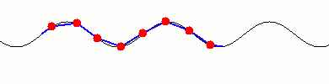
Coordinación
Para moverlo podemos utilizar lo aprendido con la configuración mínima PP: extender a 8 módulos.
Al tener más módulos, aparecen nuevas posibilidades: Utilizar ondas globales
Es un método sólo válidos para topologías de 1 dimensión
Sólo son necesarios 4 parámetros, indpendientemente de la longitud de gusano:
  Longitud de onda
  Periodo
  Amplitud
  Forma de la onda

Slide 31






Coordinación II
Las características del movimiento dependen de la onda usada:
Amplitud grande: pasar sobre obstáculos
Amplitud baja: atravesar por un tubo
Semi-ondas: Movimiento tipo oruga

Slide 32




Propiedades de locomoción
Estos robots pueden cambiar su forma
Se mueven de diferentes maneras
Vídeo

Slide 33
Hypercube

Slide 34

Mecánica
8 módulos Y1
Conexión 90 grados desfasada
4 rotan paralelamente al suelo
4 rotan perpendicularmente

Slide 35
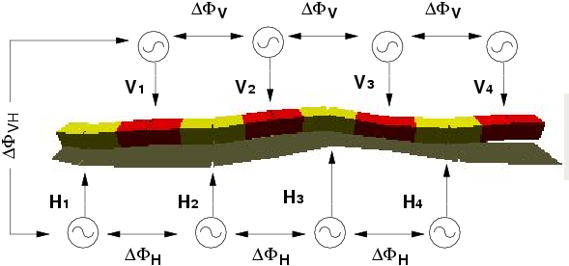
Coordinación
Se usan 8 generadores sinusoidales, uno para cada articulación
4 controlan los módulos horizontales
4 controlan los módulos verticales
Se emplean en total 8 parámetros:
Amplitd:
A
,
A
H
V
Valor medio:
O
,
O
H
V
Diferencia de fases:
Df
,
Df
,
Df
H
V
VH
Periodo: T

Slide 36
Propiedades de Locomoción
El robot se puede mover al menos de 5 maneras diferentes:
Línea recta
Describir un arco
Rotar lateralmente
Rotal parelelamente al suelo
Desplazamiento lateral
Vídeo

Slide 37
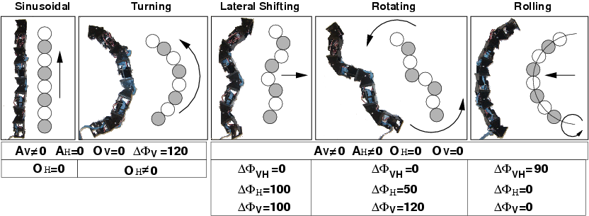
Hypercube:
Resúmen
Todos los movimientos se consiguen modificando los parámetros de los generadores sinusoidales
Parece que el modelo de generador sinusoidal es bastante versátil

Slide 38


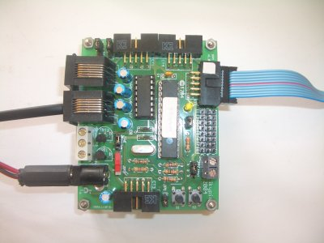
Hardware
Tarjeta Skypic basada en el PIC16F876A
Alimentación y electrónica situada fuera del robot
Algoritmos de locomoción se ejecutan en el PC
El PC se comunica con la electrónica a través de comunicación serie RS-232
PC
RS-232
PWM
Alimentación

Slide 39
Conclusiones
El modelo de generadores sinusoidales es prometedor
Solo es el comienzo de las posibilidades de la robótica modular
Una vez descubiertas las configuraciones y su coordinación: es muy sencillo implementar los dos primeros niveles de locomoción (1D y 2D)
Los modelos bioinspirados nos simplifican la vida

Slide 40
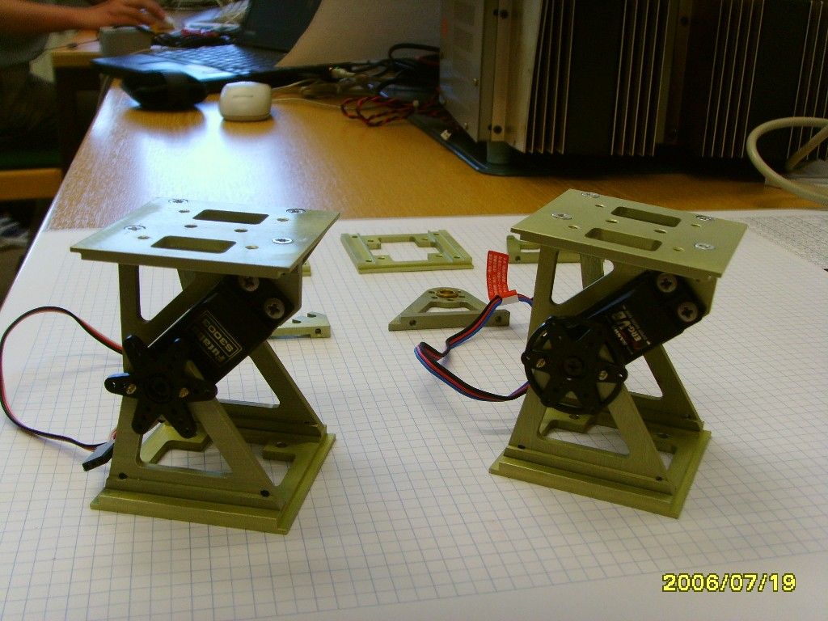
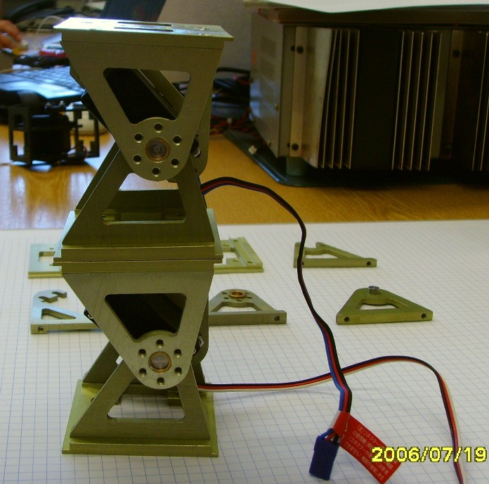
Trabajos futuros
Hemos diseñado una nueva generación de módulos (ZG):
Con ellos es posible construir configuraciones más complejas, como por ejemplo humanoides o cuadrúpedos
Con ellos queremos construir un gusano “trepador”, que pueda subir por las paredes.

Slide 41
Muchas gracias por vuestra atención
...and remember...
...and remember...
Be modular my friend!
:-)

Slide 42
Robótica modular y Locomoción
Juan González Gómez
  Escuela Politécnica Superior
  Universidad Autónoma de Madrid
III Jornadas de robótica en la UCA
Semana de la ciencia y la Tecnología
Noviembre 2006

